Slide 1
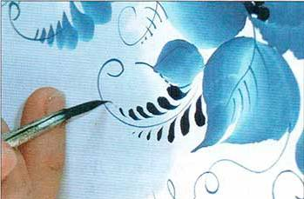
Юный
реставратор

Slide 2
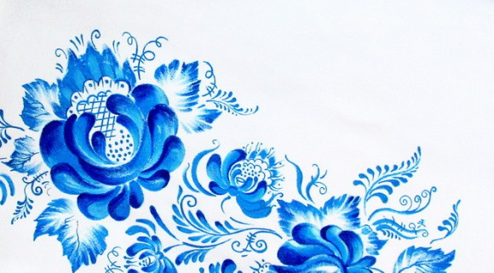
Гжельская роза

Slide 3
